Slide 2
Curso: VET Módulo: Agricultura de ambiente controlado Unidade Curricular: O negócio da agricultura urbana: orientações práticas
Hailong Li
Mälardalen University
Sweden

Slide 3
Conteúdo
Informação geral
Resultados de aprendizagem
Compreender os modelos de negócio
Estratégias de marketing
Desenvolver um plano de negócios básico
Estudos de casos de agricultura urbana

Slide 4
Informações gerais
Carga Horária:
Aulas presenciais: 8 horas
Aprendizagem online (assíncrona): 6 horas
WBL (através de visitas de estudo e/ou workshops): 6 horas
ECTS: 1
Objetivo:
Introduzir o empreendedorismo na agricultura vertical, com foco na compreensão de modelos de negócios e estratégias de marketing. Os alunos irão explorar modelos de negócio básicos e técnicas de marketing no sector da agricultura vertical através de exemplos práticos e estudos de caso.
Métodos de ensino:
Aulas teóricas + leitura autónoma
Avaliação:
Atividades de autoavaliação (questionários, escolha múltipla, verdadeiro-falso), questões de reflexão

Slide 5
Resultados da aprendizagem
Conhecimentos
Descrever o que é um modelo de negócio e como se aplica à agricultura vertical.
Discutir os fundamentos das estratégias de marketing no contexto da agricultura vertical.
Habilitações
Executar um modelo de negócio simples relacionado com a agricultura vertical
Aplicar técnicas de marketing adequadas a uma empresa de agricultura vertical
Competências
Criticar modelos de negócio de agricultura vertical.
Comparar estratégias de marketing utilizadas no sector da agricultura vertical.

Slide 6
Compreender os modelos de negócio
Ref: Osterwalder, A., Pigneur, Y. (2010). Business Model Generation: A Handbook for Visionaries, Game Changers, and Challengers. John Wiley & Sons, Inc., Hoboken, New Jersey.

Slide 7
O que é um modelo de negócios
Um modelo de negócio descreve a lógica de como uma organização ou rede de organizações cria, entrega e capta valor (Osterwalder & Pigneur, 2010). Em geral, um modelo de negócio explica quatro coisas (Kriss & Murphy, 2021):
Que produto ou serviço uma empresa vai vender.
Como pretende comercializar esse produto ou serviço.
Que tipo de despesas a empresa terá de enfrentar.
Como é que a empresa espera obter lucros.

Slide 8
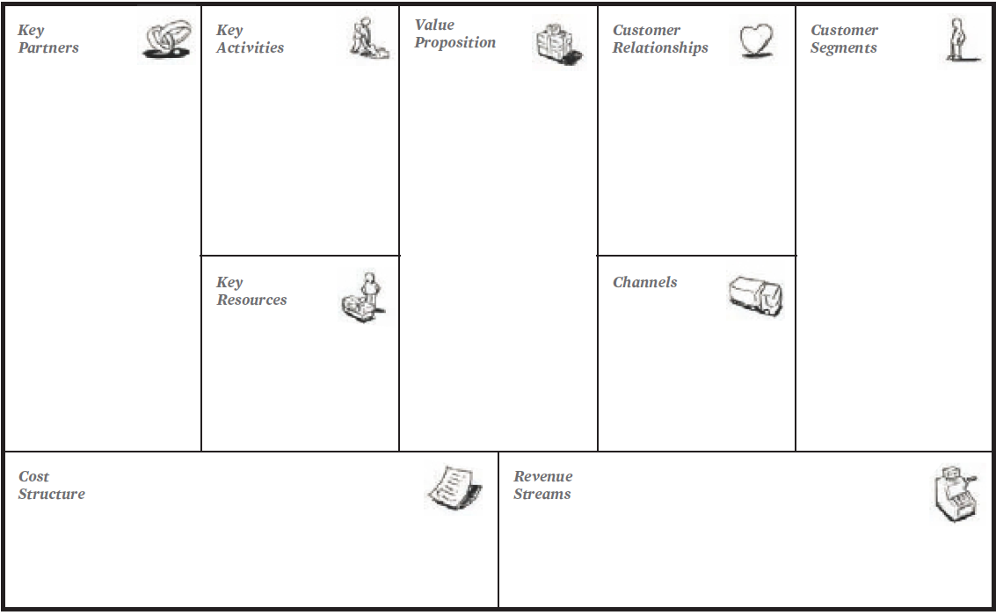
Modelo de negócios - Canvas
O Business Model Canvas é uma ferramenta de gestão estratégica que ajuda os empresários e as empresas a mapear visualmente o seu modelo de negócio. Inclui nove blocos de construção chave, como se mostra na figura à direita.

Slide 9
Modelos de negócio para a agricultura urbana
os modelos de negócio bem estabelecidos incluem principalmente a "especialização a baixo custo", a "diferenciação" e a "diversificação". Os materiais do curso contêm exemplos
Pölling et al., 2017

Slide 10
Estratégias de marketing

Slide 11
Estratégias de desenvolvimento de mercado
Estratégias-chave
fixação de preços - pode implementar estruturas de preços competitivas com ofertas e descontos ou, para obter um preço mais elevado, fornecer um produto com mais valor do que o do concorrente.
distribuição - pode desenvolver novos canais para chegar aos clientes-alvo, por exemplo, vender em linha se atualmente só tem uma loja física
marca - pode criar uma nova marca para produtos destinados a atingir um mercado-alvo ou um segmento específico de clientes.
promoção - pode considerar a possibilidade de adaptar mensagens promocionais para atrair clientes com ofertas, cupões, esquemas de fidelização, etc.
vendas - pode visar um segmento demográfico ou um tipo de cliente diferente para criar novos contactos e oportunidades.
desenvolvimento de produtos - pode alterar um produto existente ou desenvolver um novo produto para um mercado inexplorado

Slide 12
Algumas estratégias populares
Expansão geográfica
Venda direta aos clientes existentes
Atrair não utilizadores
Atrair clientes da concorrência
Novos segmentos de clientes
Modificação de produtos
Alianças estratégicas
Novos canais de vendas

Slide 13
Desenvolver um plano de negócios básico
Ref: ISIFARMER. (n.d.). How to start vertical farming: a complete guide to build a vertical farming business. https://isifarmer.com/learn/how-to-start-vertical-farming

Slide 14
antes de instalar uma quinta vertical
Passos:
Determinar os seus objectivos
Pesquisar a oferta e a procura
Regulamentos e licenças
Escolher um local
Escolher as suas culturas
Escolher o equipamento de agricultura vertical
Tempo para calcular os custos
Garantir o financiamento
Instalar a sua exploração

Slide 15
depois de instalar uma quinta vertical
Passos:
Monitorizar o crescimento das plantas
Colher e vender os seus produtos
Analisar os seus dados
Melhorar continuamente

Slide 16
Estudos de casos de agricultura urbana/vertical

Slide 17
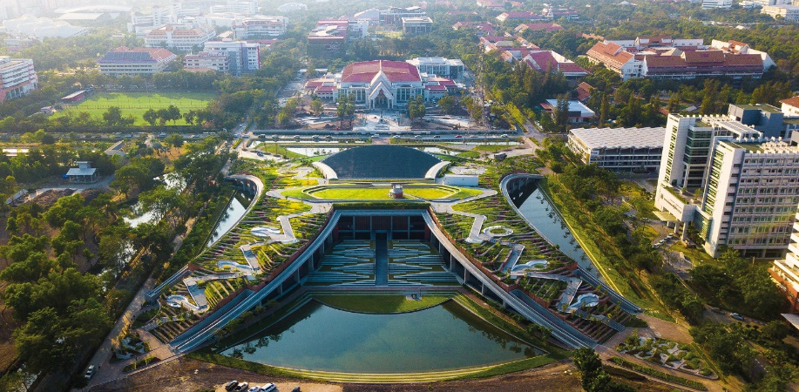
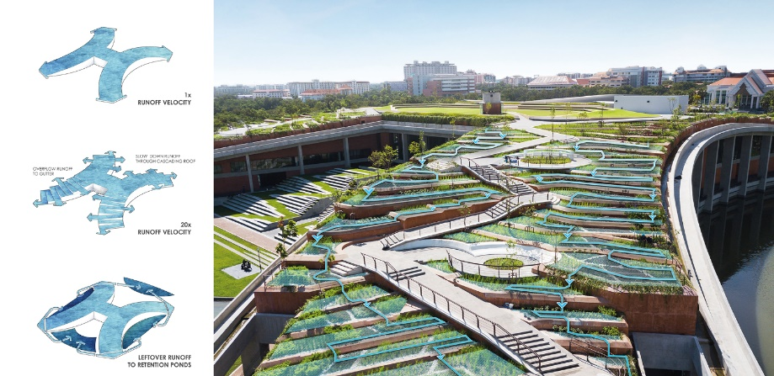
Quinta urbana no telhado da Universidade de Thammasat (Greenroofs)
Projetado pela LANDPROCESS, o TURF de 31 milhões de dólares incorpora a produção sustentável de alimentos, energia renovável, resíduos orgânicos, gestão da água e espaço público nos seus 22.000 metros quadrados.
O TURF cultiva mais de 40 espécies comestíveis, incluindo arroz, legumes e ervas aromáticas indígenas e árvores de fruto.
O telhado está equipado com painéis solares, capazes de produzir até 500 000 watts por hora para irrigar a quinta urbana a partir dos lagos de retenção e alimentar o edifício por baixo.

Slide 18
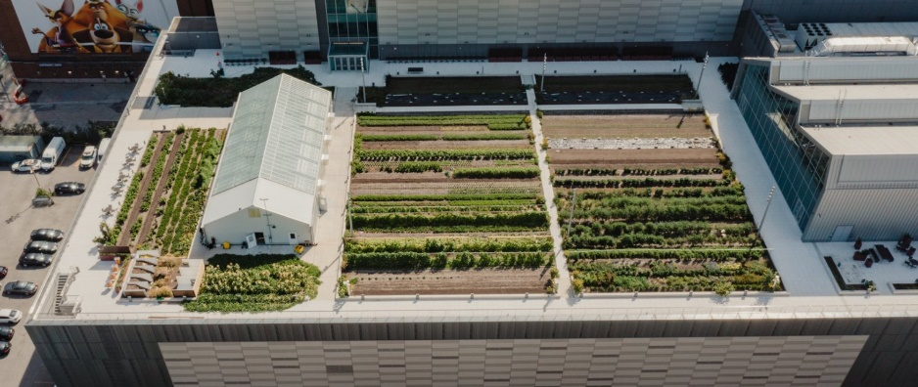
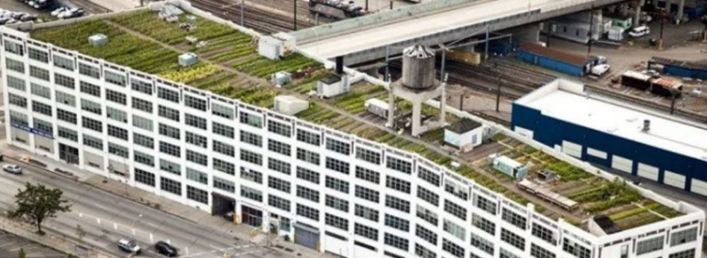
Brooklyn Grange Rooftop Farm (BROOKLYN GRANGE)
O orçamento de arranque da quinta foi estimado em 165 000 dólares para a pôr a funcionar, tendo mais tarde aumentado para 200 000 dólares porque o primeiro local da quinta tinha mais de 4 000 pés quadrados.
Mais de 30 tipos de frutas e legumes biológicos são cultivados na quinta de Brooklyn, sendo o tomate a cultura dominante e outras como pimentos, couves, beterrabas, couves, ervas aromáticas, cenouras, rabanetes, feijões e muito mais. A quinta produz cerca de 50.000 libras de alimentos orgânicos por ano, que são normalmente utilizados para receber visitantes, vender e servir os membros da CSA e restaurantes.
A venda de culturas representa apenas 1/3 do seu rendimento e os outros dois canais de lucro importantes são a organização de eventos e a prestação de serviços de conceção e construção de telhados verdes.

Slide 19
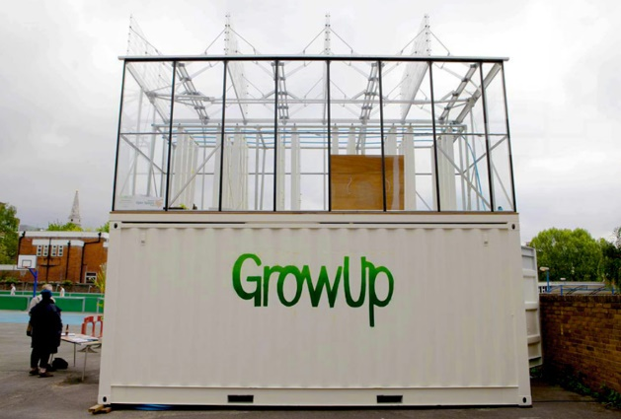
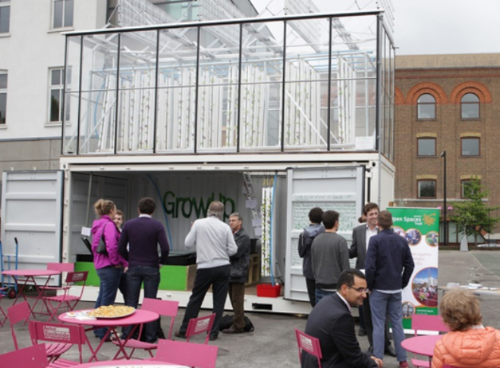
Quinta urbana aquapónica da GrowUp (Designboom)
Depois de angariar com sucesso mais de £16.000 através de uma campanha no Kickstarter, a equipa construiu a sua GrowUp Box a partir de um contentor marítimo reutilizado que foi modificado para incluir uma estufa no telhado.
Com uma área de apenas 14 metros quadrados, a GrowUp Box pode produzir cerca de 100 quilos de peixe e 400 quilos de alface por ano.
Parte de um sistema de tecnologia híbrida chamado aquaponia, no qual os métodos de cultivo de plantas na água são sintetizados com a prática de criação de animais aquáticos, o módulo está equipado com uma estufa no telhado alimentada pelas águas residuais ricas em nutrientes dos tanques de peixes cheios de tilápias.

Slide 20
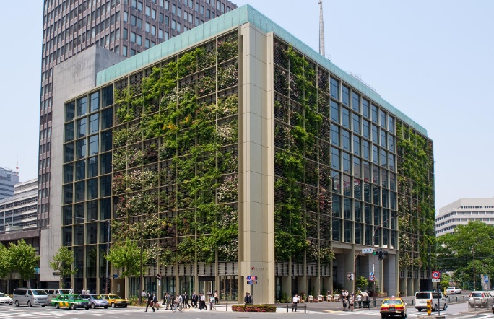
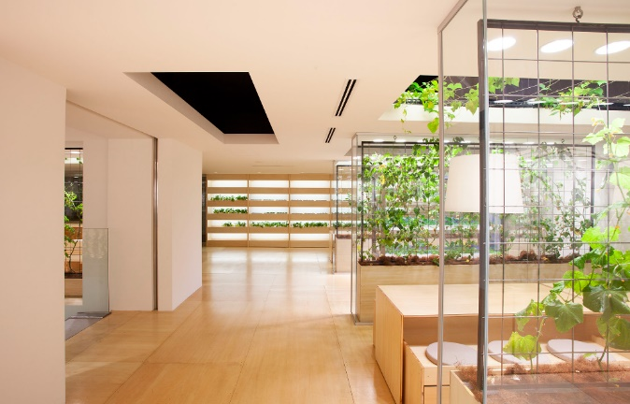
Pasona Urban Farm (Buczynski, 2013)
Por todo o escritório, as videiras, as árvores, as caixas de plantas e os canteiros de jardim são um elemento permanente.
Um sistema inteligente de controlo climático monitoriza a humidade, a temperatura e a brisa para equilibrar o conforto humano durante o horário de expediente e o crescimento das culturas após o expediente, maximizando o rendimento das culturas e o crescimento da colheita anual.
Uma vez que as colheitas efetuadas na sede da Pasona são servidas nas cafetarias do edifício, destaca-se o conceito de quilometragem "zero alimentos" de um sistema de distribuição alimentar sustentável que reduz os custos de energia e de transporte.
No exterior, uma fachada verde de dupla pele apresenta flores sazonais e laranjeiras plantadas em varandas pouco profundas, criando uma parede verde viva e uma identidade dinâmica para o público.

Slide 21
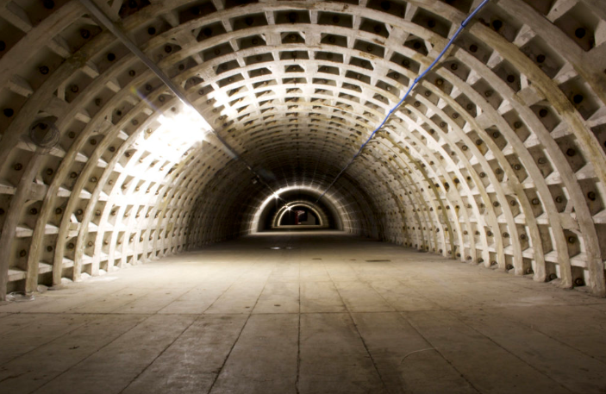
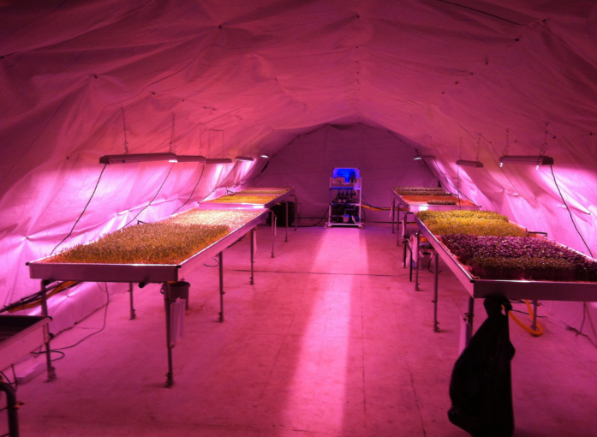
Crescimento subterrâneo (Walsh, 2021)
a primeira quinta subterrânea do mundo utiliza a mais recente tecnologia hidropónica e iluminação LED alimentada por energia renovável para produzir legumes frescos.
utilizando 70% menos água do que uma operação agrícola típica. Utilizam um sistema de fluxo e refluxo em circuito fechado em que a água com nutrientes inunda os canteiros de rebentos algumas vezes por dia e depois é reciclada através de um reservatório e reutilizada. As plantas flutuam num substrato feito de alcatifa de lã reciclada. As luzes situam-se por cima das plantas e são ligadas e desligadas para simular a luz do dia e a noite.
até 2022, a Growing Underground espera estar a produzir mais de 60 toneladas de produtos por ano numa área de 528 m2. Isto é suficiente para satisfazer o consumo anual de alface de 10.000 adultos. A quinta produz 12 vezes mais por unidade de área do que uma estufa tradicional no Reino Unido, mas também consome quatro vezes mais energia por unidade de área.

Slide 22
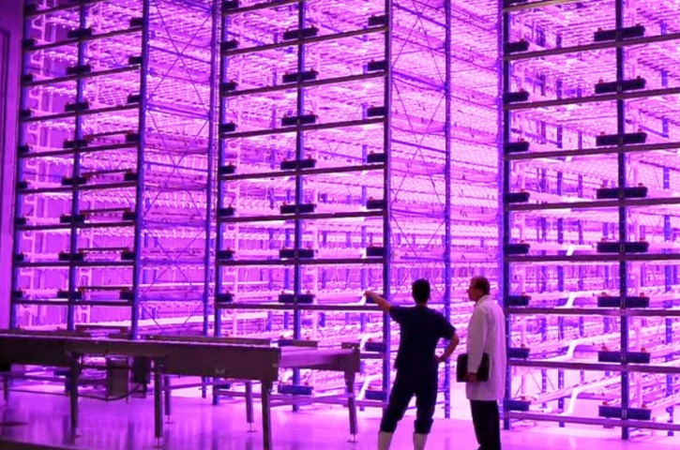
Pink Farm (Verticalfarm Daily)
A Pink Farm tem 750 metros quadrados disponíveis para produção indoor de todo o tipo de greens, como alface, rúcula, acelga, espinafres, manjericão, microgreens, entre outros.
A fazenda vertical da Pink Farms produz cerca de três toneladas por mês e até 130 vezes mais alimentos por metro quadrado de solo. De acordo com Maia, gera uma economia de 95% de água e 60% de fertilizantes por quilo produzido. Bónus: os alimentos não contêm pesticidas.
A sua equipa trabalha na automatização de culturas específicas em grande escala e num ambiente controlado. Desenvolveram um sistema de cultivo selado em que não há troca de ar entre o ambiente de cultivo e o ambiente externo.

Slide 23
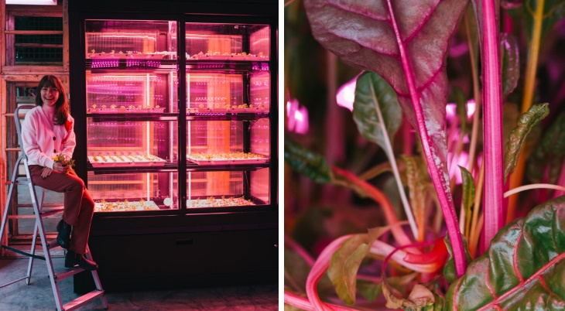
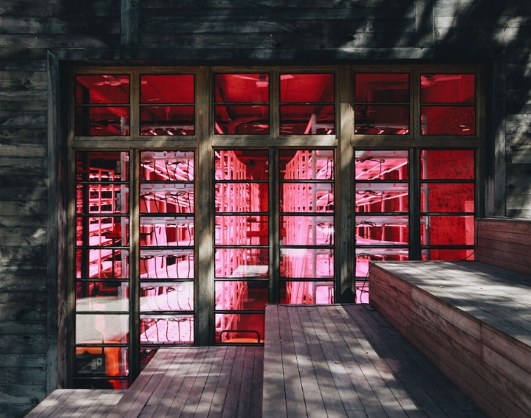
SpaceFarms (SpaceFarms)
SpaceFarms aplica menos 75% de água do que a agricultura tradicional.
Espaços agrícolas modulares. O primeiro protótipo tem dois metros quadrados e pode produzir regularmente 15-20 kg de colheitas por mês, independentemente da estação do ano, durante todo o ano. As colheitas são efetuadas sem pesticidas ou herbicidas, com um mínimo de trabalho humano e baixas despesas com serviços públicos
Utilizando sistemas precisos de aquecimento, ventilação e ar condicionado (HVAC), têm controlo total sobre o ambiente onde crescem as micro e as folhas verdes. Ao gerir a emissão de CO2, a reciclagem de água, a ingestão de nutrientes, os sensores de temperatura e humidade, o brilho e a intensidade da iluminação, criam as condições perfeitas para cultivar produtos frescos, 100% livres de pesticidas e de alta qualidade.

